Slide 1
241130 자율주행팀 미팅
241130 deep daiv. 자율주행팀 미팅
자율주행
DeepDrive 유진희 허주희 한채헌 윤성호

Slide 2
0
241130 자율주행팀 미팅
Occupancy Map

Slide 3
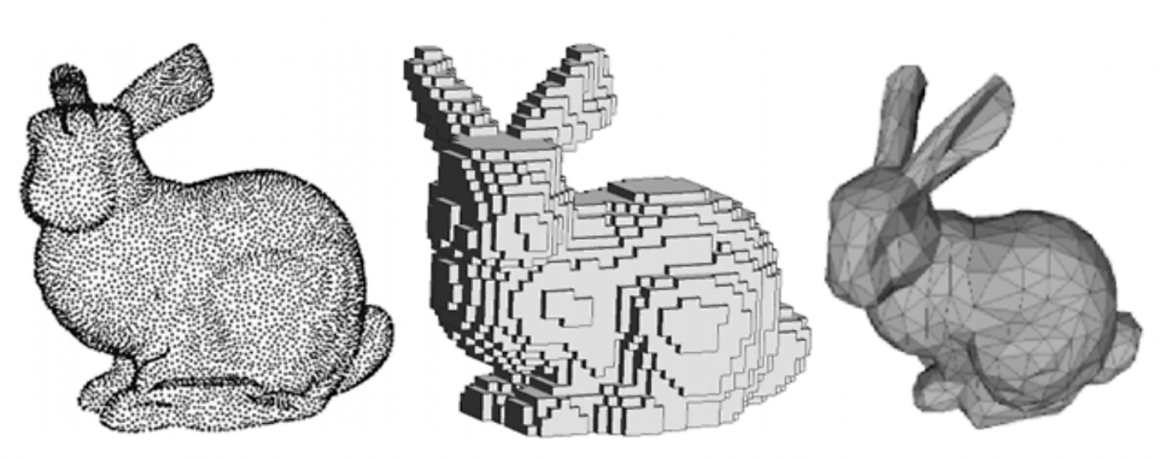
241130 자율주행팀 미팅
Occupancy Map
다양한 3D 표현법
Pointcloud
3D Occupancy Map
Mesh
 | Pointcloud | 3D Occupancy Map | Mesh
표현 도형 | 점 | Voxel | 다각형
연산의 정확성 | O | O | X
연산의 효율성 | X | O | O
자율주행 사용성 | X | O | X

Slide 4
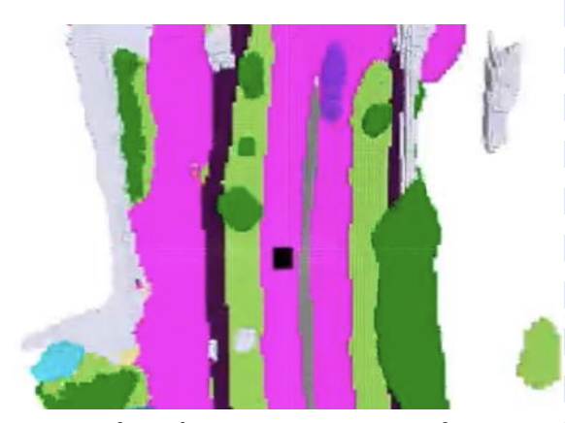
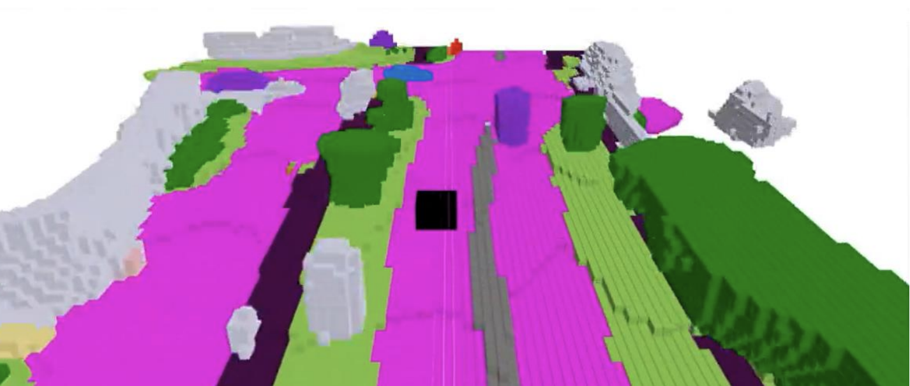
241130 자율주행팀 미팅
Occupancy Map
3D Occupancy Map vs 2D Occupancy Map (Bird’s Eye View)
3D Occupancy Map
2D Occupancy Map (Bird’s Eye View)
본 프로젝트는 6DOF가 아닌 3DOF 상황을 가정하므로, 3D Occupancy Map 대신 2D Occupancy Map을 활용

Slide 5
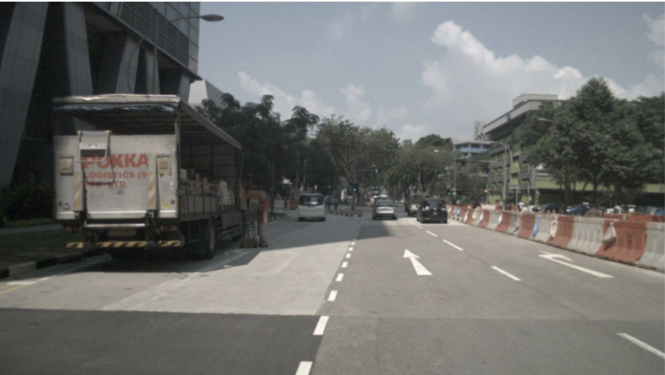

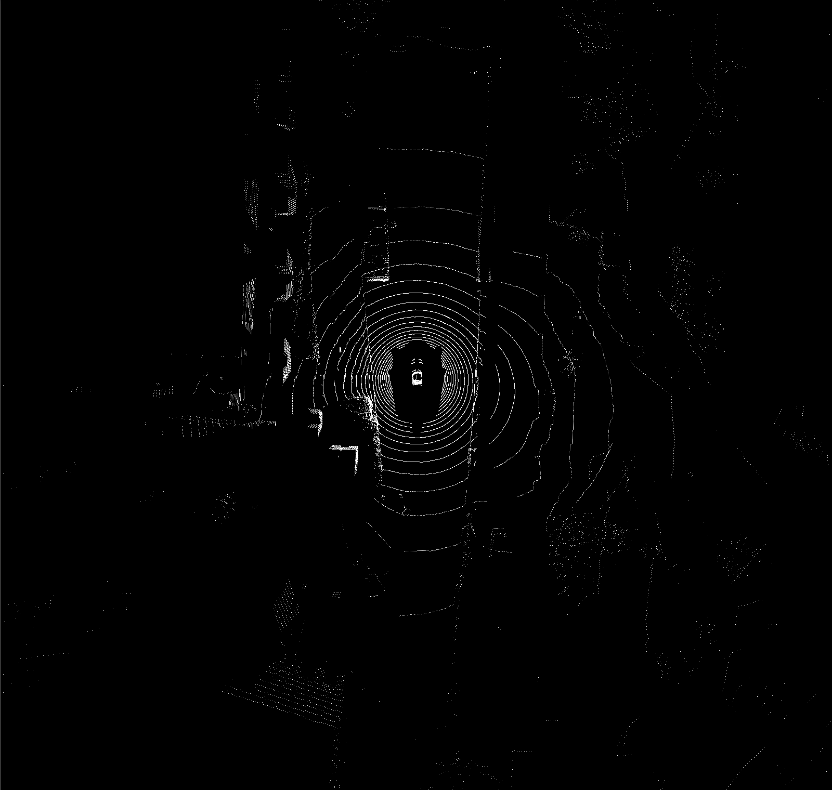
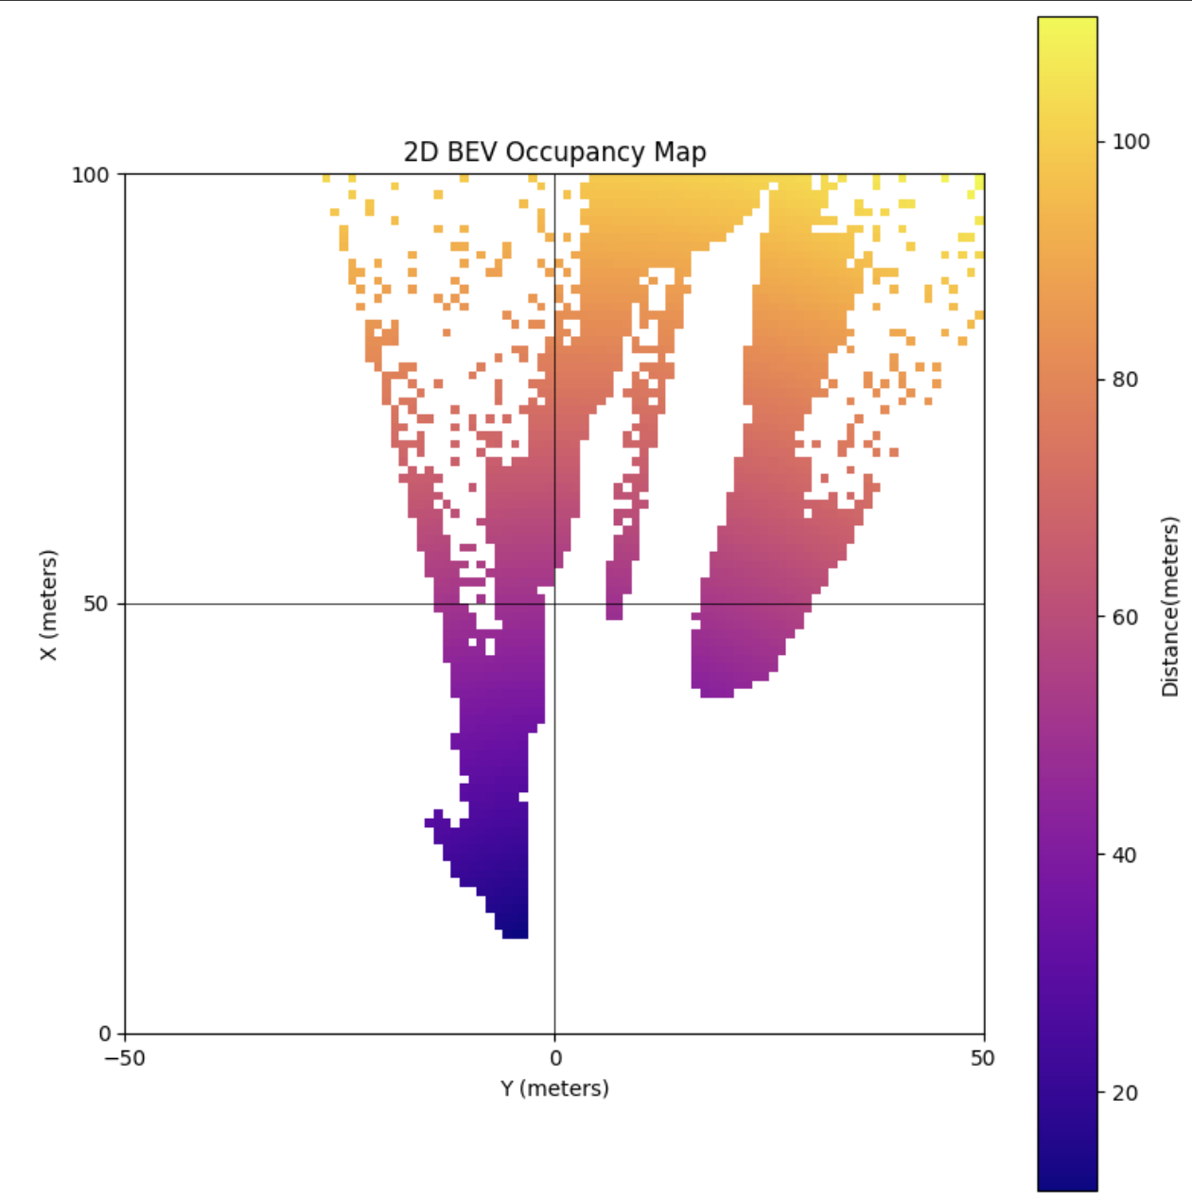



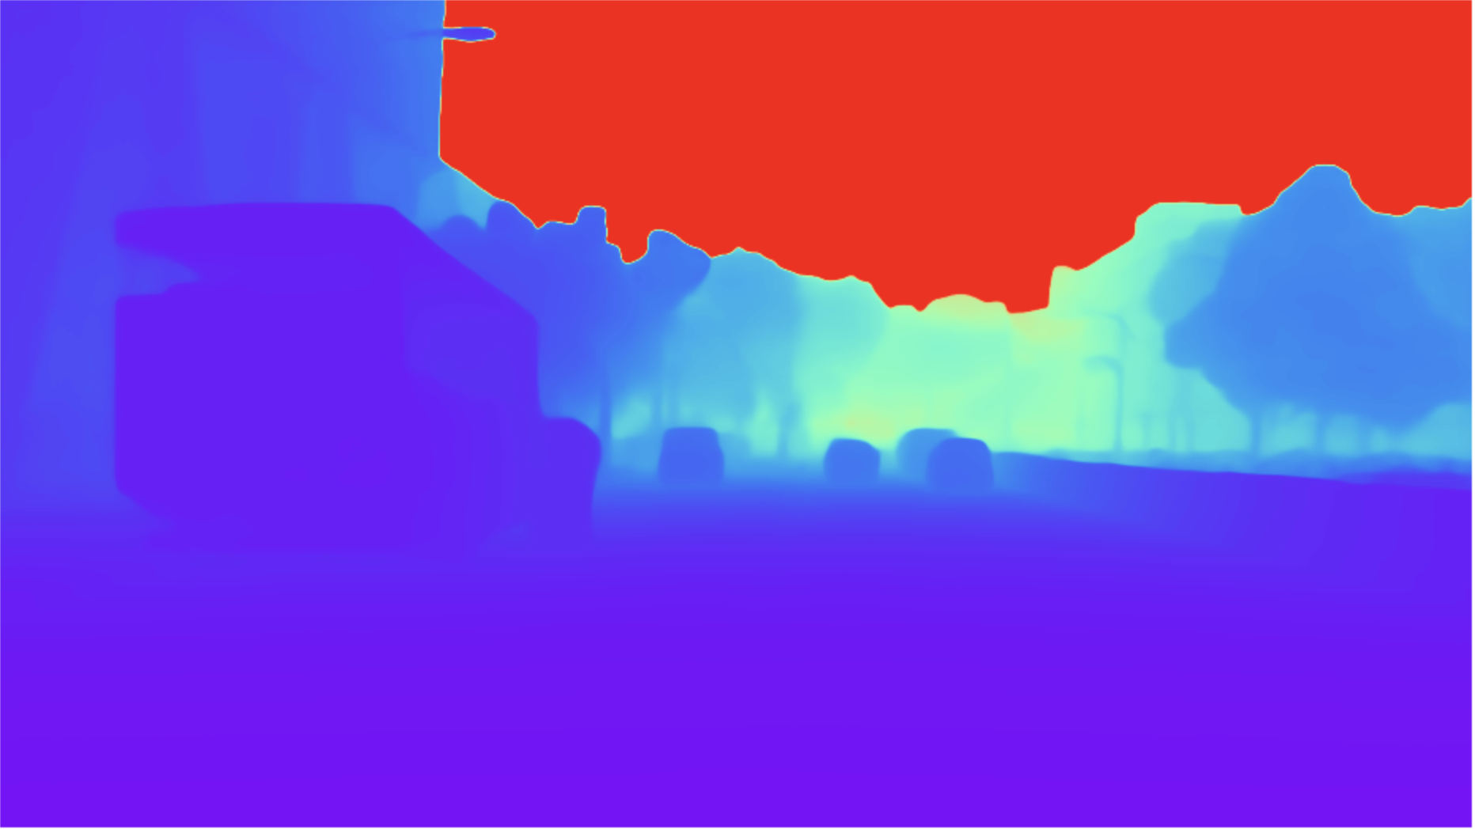

241130 자율주행팀 미팅
Occupancy Map
2D Occupancy Map 만들기
RGB
Pseudo-LiDAR
2D Occupancy Map
Metric3D
Depth Map
Metric3D 모델을 이용해 주어진 RGB사진으로부터 Depth Map을 추론
Camera Parameters
RGB, Depth Map, Camera Parameters를 이용해 3차원 pointcloud인 Pseudo-LiDAR를 생성
Pseudo-LiDAR을 이용해 2D Occupancy Map을 생성

